Slide 1
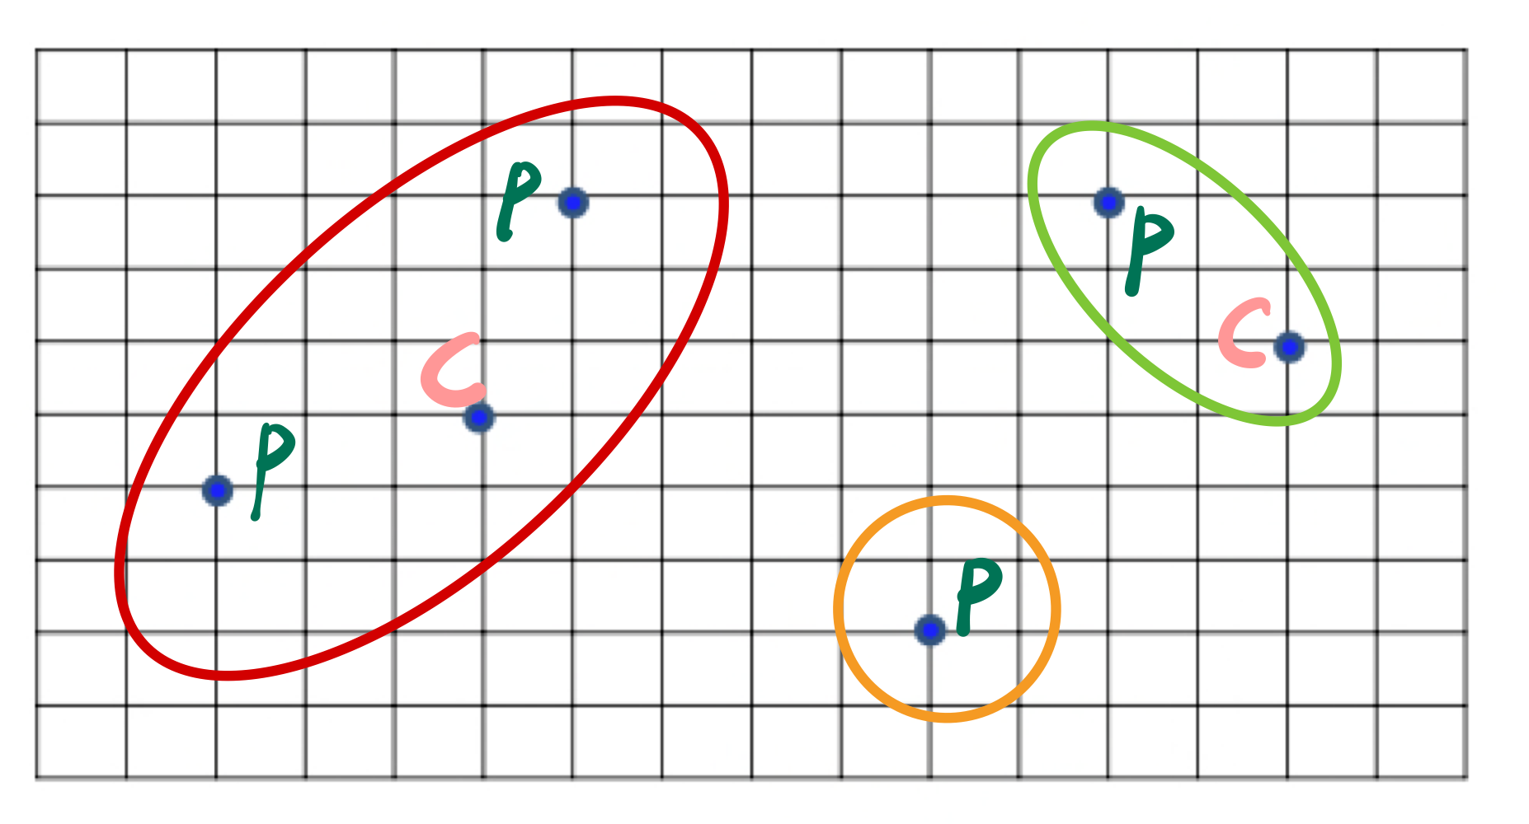
C8. Chinese or Pizza
이원빈, 나보림
Problem Analysis
5마일 이내에 있는 두 빌딩을 ‘연결’되어있다고 정의하자. 이 때, 연결되어있는 두 빌딩은 서로 다른 브랜드를 가져야한다.
이를 확장시키면, 두 빌딩 각각에 대해서도 또 다른 연결된 빌딩이 있을 수 있고,
그렇게 연결된 빌딩들의 집합은 서로 인접한 것끼리 다른 브랜드를 가져야한다.
주어진 빌딩들로부터 이러한 집합은 한 개 이상 생길 수 있으며,
각 집합은 독립적 관계를 가지므로 각각에서 더 적은 브랜드 수를 구해 더하면 된다.
Solution.
building의 개수 N을 입력 받는다.
building의 x, y 좌표를 구조체 배열 Buildings에 저장하고, x 좌표에 대해 오름차순 정렬한다.
각 building에 대해 거리가 5 이하인 building들의 목록을 adjBuildingsList에 저장한다.
각 building의 방문 여부를 확인하기 위한 Visited 배열을 선언하고 방문하지 않음으로 초기화 한다.
가장 적은 브랜드의 수를 저장할 minBrand를 0으로 초기화하고, 모든 building에 대해 다음 과정을 반복한다.
building[i]의 방문 여부 visited[i]를 확인한다.
아직 방문하지 않았다면 visited[i]에 방문 했음을 표시한 후, 두 브랜드 중 하나를 선택하여 가진다.
adjBuildingList[i]에 저장된 building 중 아직 방문하지 않은 building[j]에 대해
visited[j]를 방문 했음으로 표시하고, building[i]와 다른 브랜드를 할당한다.
adjBuildingList[j]에 대해 ii를 반복한다.
building[i]와 인접한 모든 building을 방문한 후, 두 브랜드 중 적게 세워진 브랜드의 숫자를 minBrand에 더한다.
과정 5에서 구한 minBrand 를 출력한다.
Time complexity
O(NlogN) [과정 2] + O(N²) [과정 3] + O(N + E) [과정 5] = O(N²)

